Slide 1
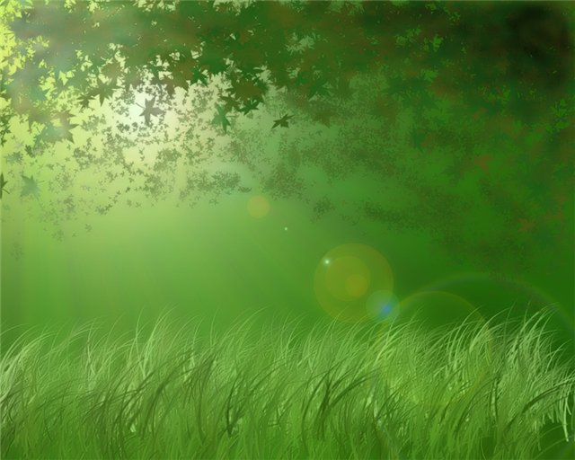
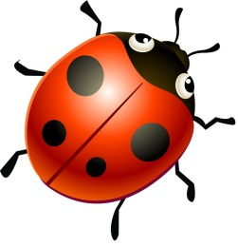
Занятие по лепке
Божья коровка улети на небо
.

Slide 2
Задачи: Продолжать учить детей отщипывать маленькие кусочки пластилина от большого куска и надавливать указательным пальцем на основу, развивать мелкую моторику рук.
.
Материал: Силуэт божьей коровки красного цвета , черный восковой пластилин .

Slide 3
Наступила весна. Солнышко светит ярко. На деревьях появились зеленые листочки .Травка зеленеет .Выросли цветочки.( читать текст и показывать на картинке)
.

Slide 4
Проснулись насекомые (рассмотреть картинки ,отвечая на вопросы :Кто это ?
.

Slide 5
.

Slide 6
.

Slide 7
.

Slide 8
Рассказать детям о божьей коровки (есть ножки, тело красного цвета, на спинки черные пятнышки ,она ползает ,живет в траве)
.

Slide 9
А сейчас мы немного поиграем
.

Slide 10
Ребята у нашей божьей коровки есть друзья, но с ними случилась беда .Они потеряли свои пятнышки
.

Slide 11
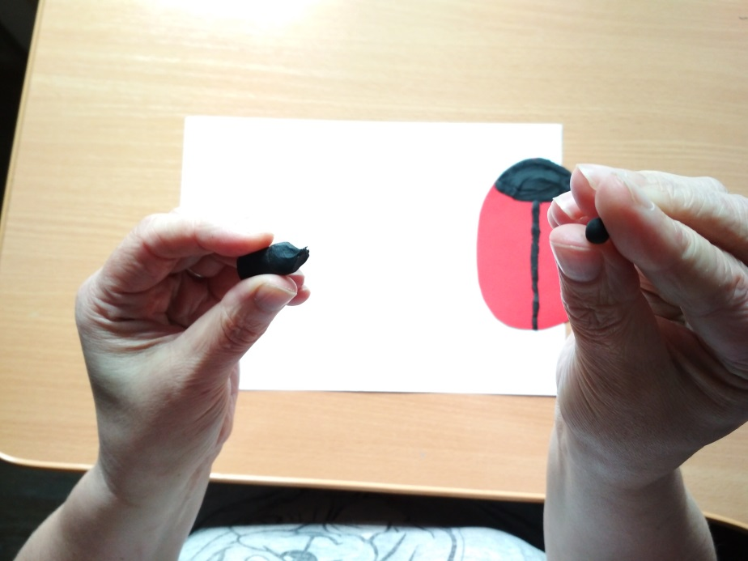
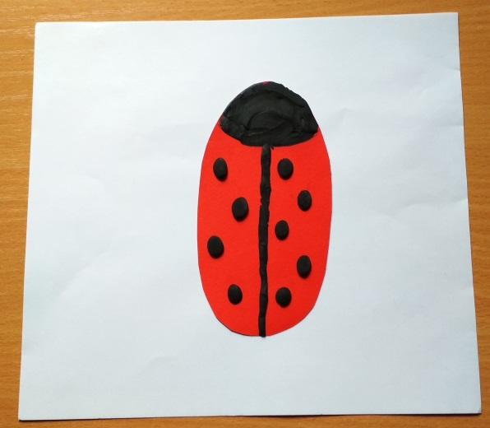
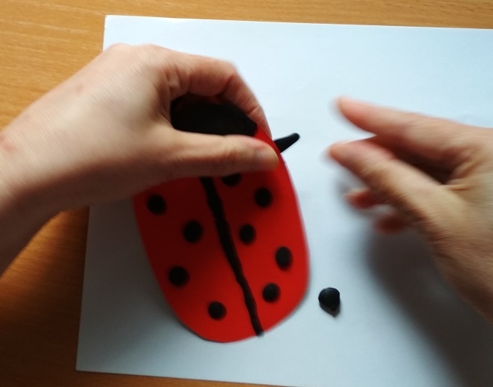
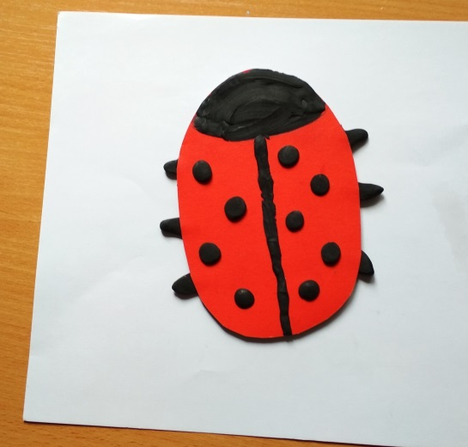
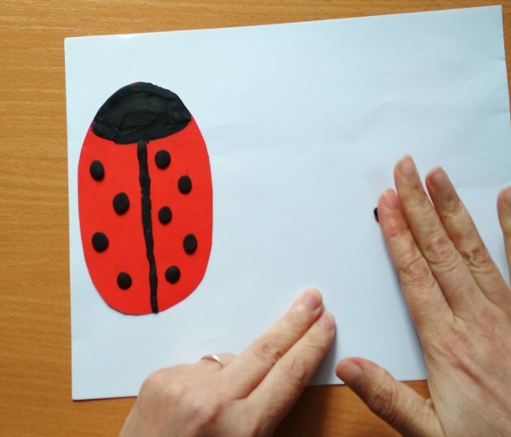
Давайте им поможем и сделаем божьей коровки пятнышки и сейчас я покажу вам.
.

Slide 12
Вот такая красивая божья коровка у меня получилась
.

